Slide 1


NIVEAU : SECONDE GÉNÉRALE · PHYSIQUE-CHIMIE
Thème 3 — Ondes et signaux
Chapitre 1 — Émission et perception d'un son
Ce pictogramme signale ce qui doit figurer sur ta fiche.
✎
M. Van Hoorde
Lycée Isaac de l'Étoile · Année 2026 / 2027

Slide 2
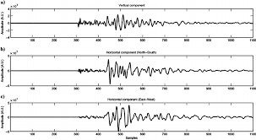

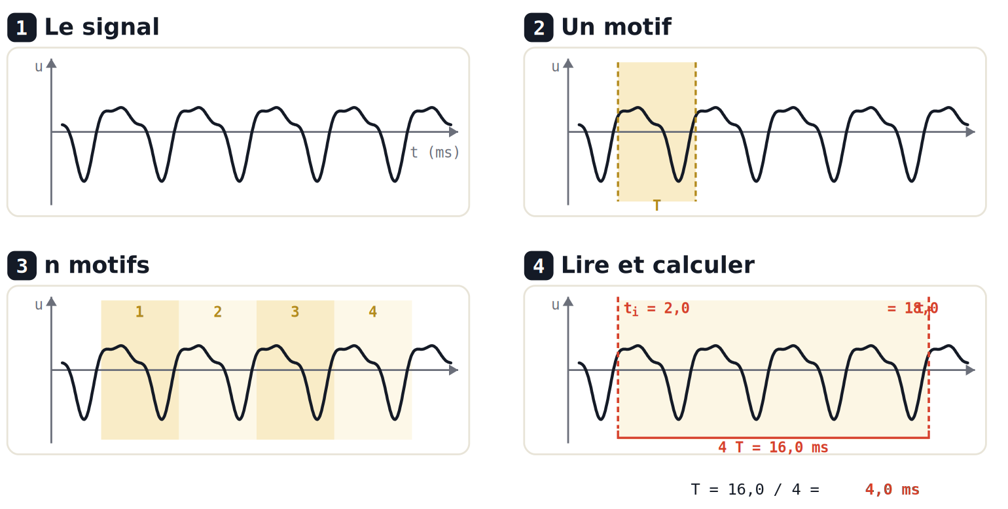
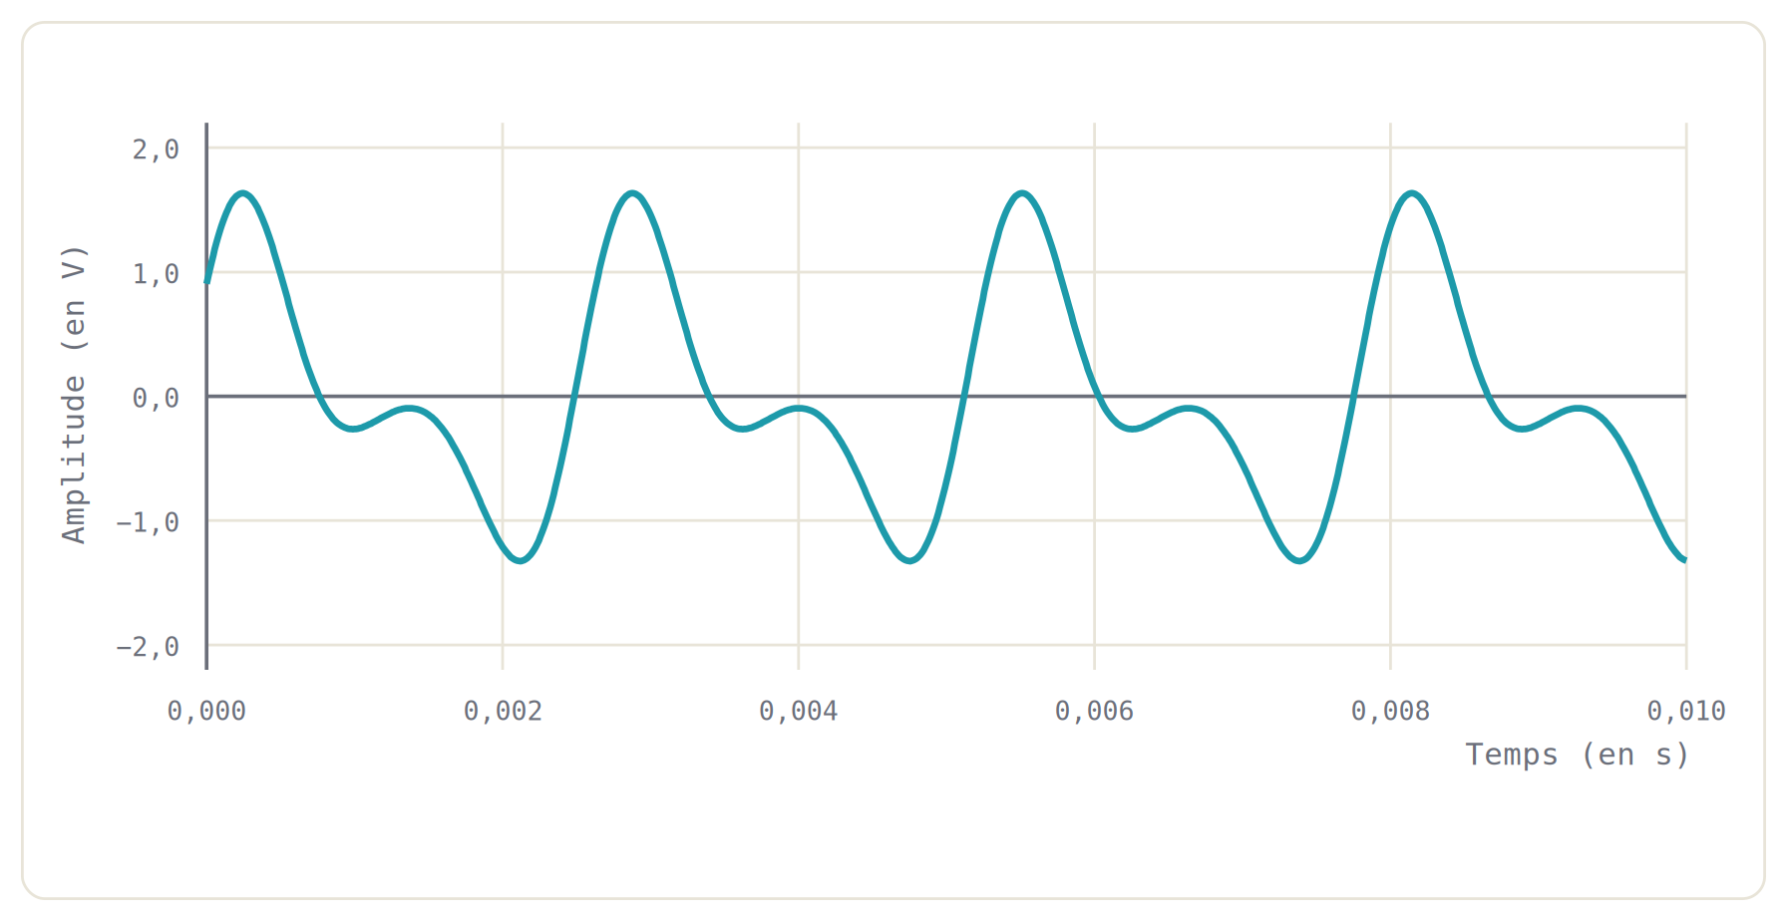
I
CARACTÉRISTIQUES D'UN SIGNAL PÉRIODIQUE
A · Période
DÉFINITION
✎
SUR LA FICHE
Un phénomène périodique se reproduit identique à lui-même à intervalles de temps égaux.
DÉFINITION
✎
SUR LA FICHE
La période T est la plus petite durée au bout de laquelle le signal se reproduit identique à lui-même. C'est la durée d'un motif élémentaire.
Image 1 — un sismogramme n'est pas périodique.
Image 2 — sur un ECG, un motif se répète : le signal est périodique.
EXERCICE 1
✎
On observe à l'oscilloscope le signal délivré par un microphone. Calculer la période T de ce signal.
MÉTHODE — MESURER UNE PÉRIODE SUR UN GRAPHE
SUR LA FICHE
1
Repérer un motif élémentaire qui se répète.
2
En compter n consécutifs, le plus possible.
3
Lire les instants t_{i} (départ) et t_{f} (arrivée).
4
En déduire la période :
Les quatre étapes, sur un signal dont le motif est un peu découpé.
T =
t_{f} − t_{i}
n
Pourquoi plusieurs motifs ? La lecture des instants est imprécise ; sur n motifs, on divise cette imprécision par n.
Thème 3 · Chapitre 1 — Émission et perception d'un son
2

Slide 3
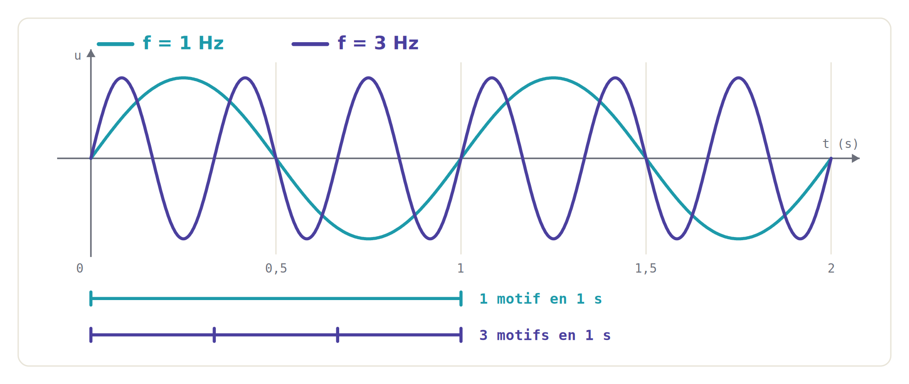
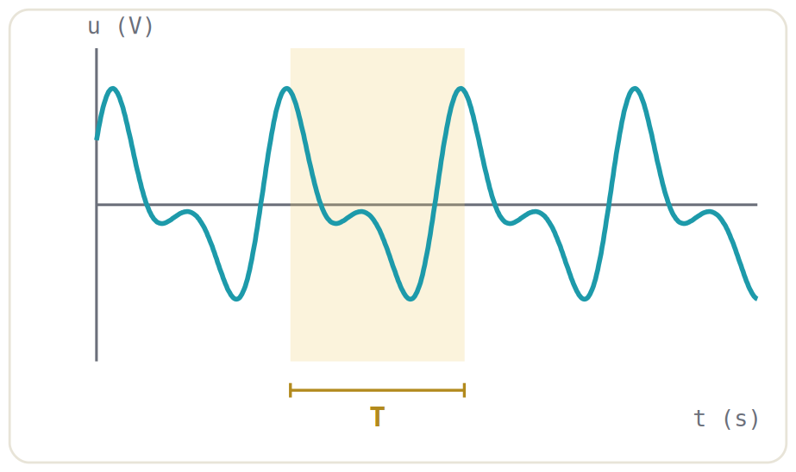
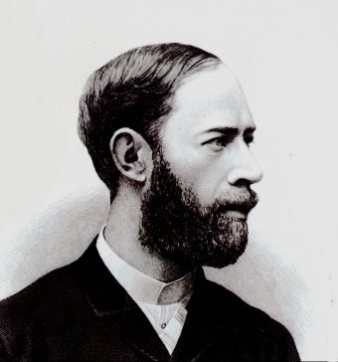
I
CARACTÉRISTIQUES D'UN SIGNAL PÉRIODIQUE
B · Fréquence
DÉFINITION
✎
SUR LA FICHE
La fréquence f est le nombre de motifs élémentaires (périodes) par unité de temps, le plus souvent par seconde. Son unité est le hertz, de symbole Hz.
✎
SUR LA FICHE
f =
1
GRANDEURS & UNITÉS
T
f fréquence · Hz T période · s
Image 3 — effet de la fréquence sur l'allure du signal, les deux tracés dans le même repère : à 3 Hz, trois motifs par seconde contre un seul à 1 Hz — et des amplitudes identiques.
EXERCICE 2
À l'oreille — plus la fréquence est élevée, plus le son est aigu ; plus elle est basse, plus il est grave.
Calculer la fréquence de ce signal.
Heinrich Hertz (1857–1894) Il se croyait inutile. Une génération plus tard, son nom devient l'unité de fréquence.
Thème 3 · Chapitre 1 — Émission et perception d'un son
3

Slide 4
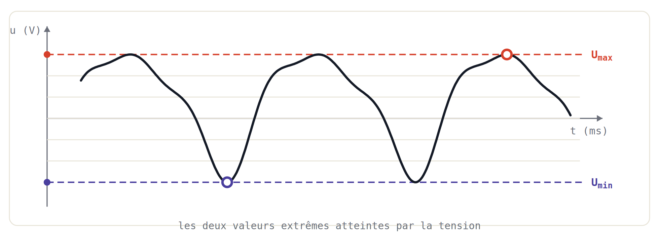
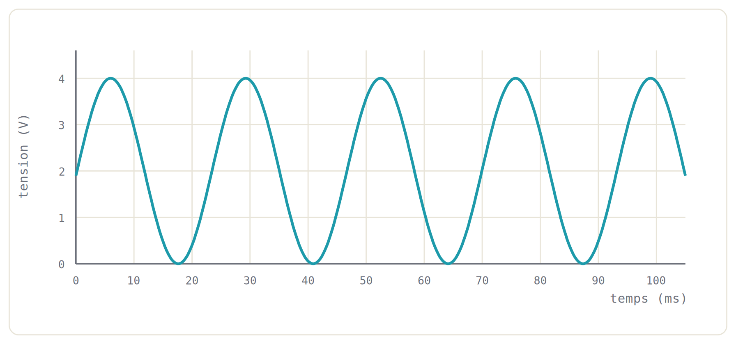
I
CARACTÉRISTIQUES D'UN SIGNAL PÉRIODIQUE
C · Extrema et amplitude
DÉFINITION — EXTREMA
✎
SUR LA FICHE
Un signal périodique possède des extrema : une valeur maximale et une valeur minimale. Pour une tension u(t), on parle de tension maximale U_{max} et de tension minimale U_{min}.
✎
SUR LA FICHE
A =
U_{max} − U_{min}
GRANDEURS & UNITÉS
Image 4 — extrema d'une tension périodique u(t) : les deux valeurs extrêmes atteintes par la tension.
A amplitude · V U_{max} , U_{min} tensions · V
2
EXERCICE 3
L'amplitude n'est pas l'écart entre le maximum et le minimum : c'est sa moitié — la hauteur qui sépare le sommet de la courbe de sa position moyenne.
Déterminer la période, la fréquence et les extrema du signal ci-dessous.
Thème 3 · Chapitre 1 — Émission et perception d'un son
4

Slide 5
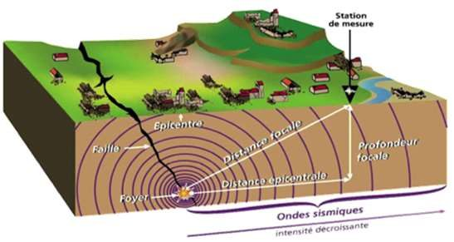




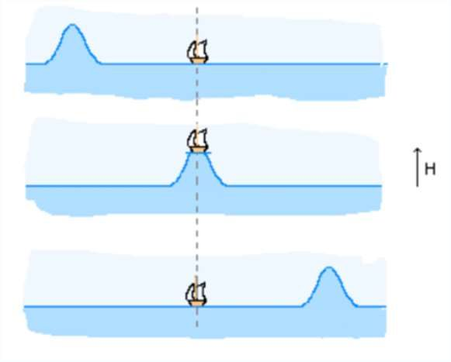
II
LES ONDES
Propagation d'une perturbation
DÉFINITION
✎
SUR LA FICHE
EXERCICE 4
Une onde est la propagation d'une perturbation sans déplacement de matière.
Onde mécanique ou électromagnétique ?
PROPRIÉTÉ — DEUX FAMILLES
✎
SUR LA FICHE
Les ondes mécaniques se propagent dans un milieu matériel, sans transport de matière mais avec transport d'énergie. Les ondes électromagnétiques (OEM) peuvent se déplacer dans le vide. Elles transportent de l'énergie et de l'information.
Ondes sismiques
Ondes radio
Onde sonore
Ce qui voyage, c'est la perturbation — pas l'eau. Le bateau se retrouve exactement où il était. Ce que l'onde transporte, c'est de l'énergie.
Vague
Lumière du Soleil
Image 5 — la vague avance, le bateau monte et redescend sur place.
Thème 3 · Chapitre 1 — Émission et perception d'un son
5

Slide 6
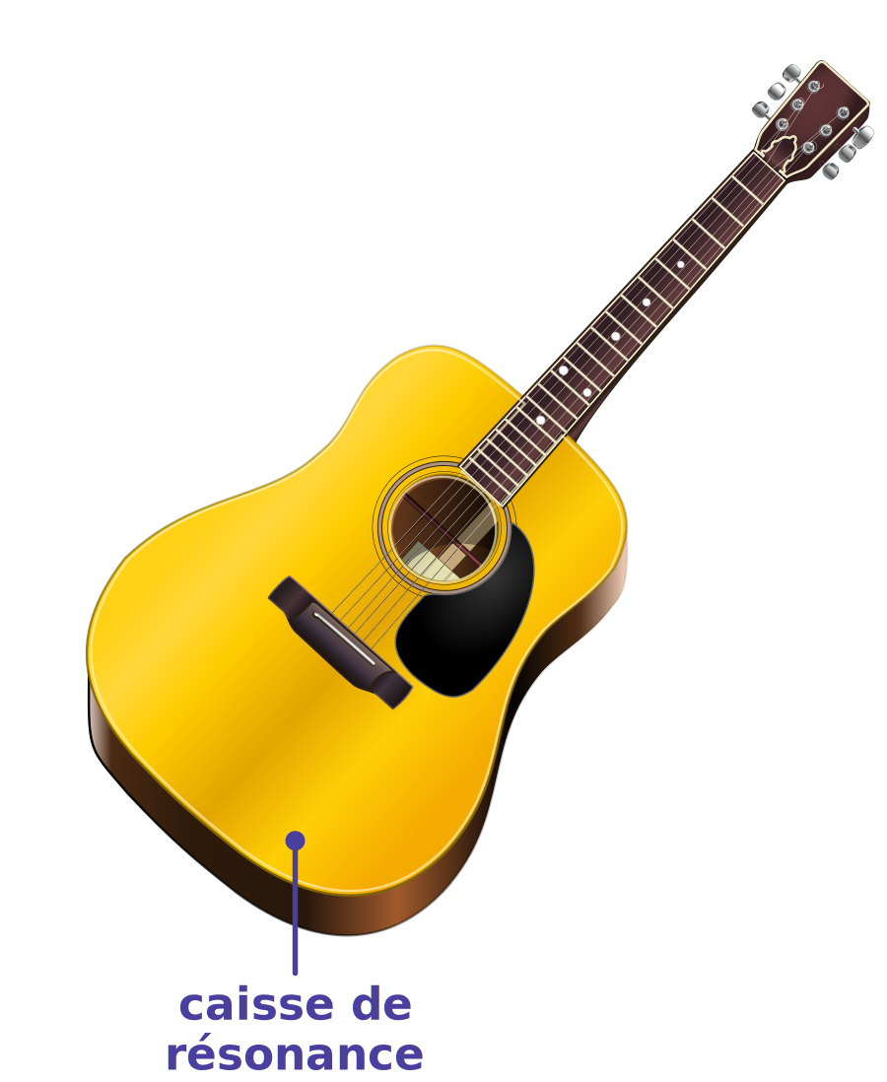
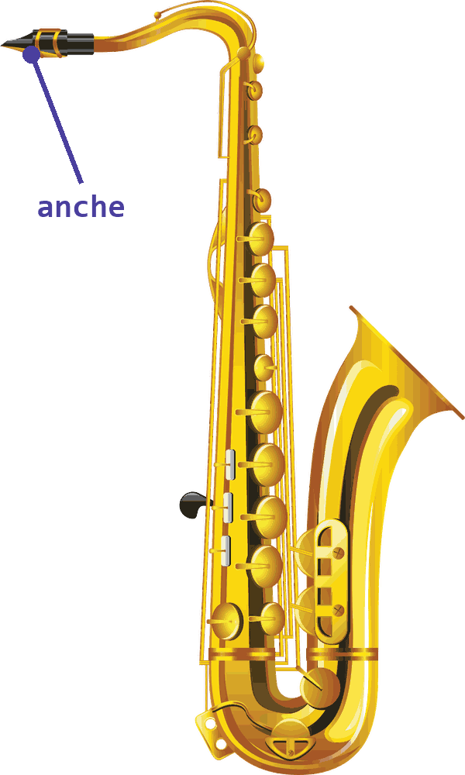
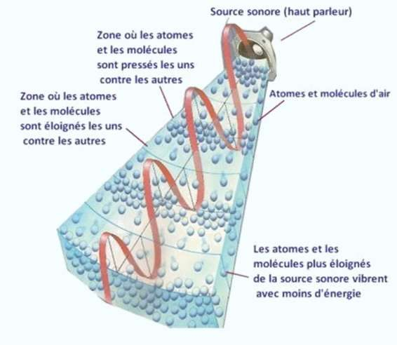

III
ÉMISSION ET PROPAGATION D'UN SIGNAL SONORE
A · Émission · B · Propagation
DÉFINITION — ÉMISSION
✎
SUR LA FICHE
Un émetteur (ou source sonore) produit un signal sonore grâce à une de ses parties qui vibre. Une vibration est un mouvement de va-et-vient.
Remarque — pour être plus audible, le son émis doit être amplifié par une caisse de résonance.
PROPRIÉTÉ — PROPAGATION
✎
SUR LA FICHE
Image 7 — dans un saxophone, c'est l'anche qui vibre.
Image 6 — les cordes vibrent ; la caisse amplifie le son.
Une onde sonore se propage dans un milieu matériel (solide, liquide ou gazeux) mais ne peut pas se propager dans le vide.
▶ Voir l'expérience
La cloche à vide. On retire l'air : la sonnerie se tait, alors qu'on la voit toujours vibrer.
Image 8 — compressions et dilatations successives : des variations de pression.
Thème 3 · Chapitre 1 — Émission et perception d'un son
6

Slide 7


III
ÉMISSION ET PROPAGATION D'UN SIGNAL SONORE
C · Vitesse du signal sonore
DÉFINITION
✎
SUR LA FICHE
QUELQUES CÉLÉRITÉS
La vitesse de propagation du son, appelée célérité, dépend du milieu traversé : elle est plus élevée dans les liquides et les métaux que dans l'air.
Milieu
Célérité (m·s⁻¹)
Air
340
✎
SUR LA FICHE
Eau
1 500
c_{son}(air) = 340 m·s⁻¹ à connaître par cœur
Bois
3 300
✎
SUR LA FICHE
Acier
5 000
c_{son} =
d
GRANDEURS & UNITÉS
c_{son} célérité · m·s⁻¹ d distance parcourue · m Δt durée du parcours · s
⚠ Tableau saisi de mémoire — à recaler sur la source du cours.
Δt
Plus le milieu est dense, plus le son va vite : les molécules serrées se transmettent l'information plus rapidement.
EXERCICE 5
Le son d'un éclair met 9 secondes à nous parvenir. À quelle distance se trouve l'orage ?
EXERCICE 6
Le chant d'une baleine bleue a été entendu à 1000 km. Combien de temps met-il pour parcourir cette distance ?
Thème 3 · Chapitre 1 — Émission et perception d'un son
7

Slide 8
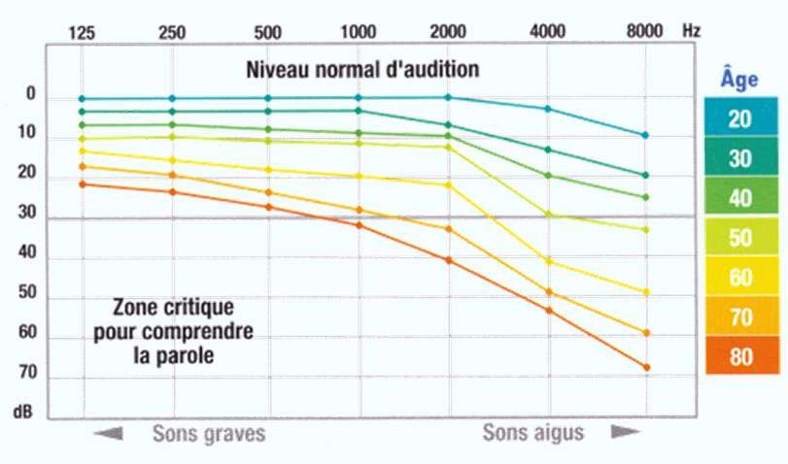
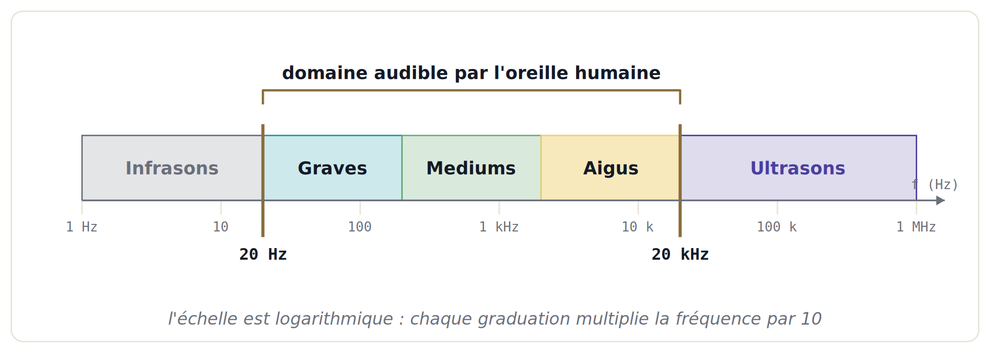
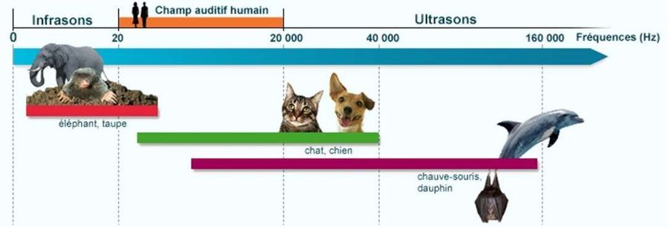
IV
PERCEPTION DES SONS
A · Fréquences audibles, infrasons et ultrasons
DÉFINITION
✎
SUR LA FICHE
L'oreille humaine est sensible aux ondes sonores de fréquence comprise entre environ 20 Hz et 20 kHz. Ce domaine, celui des sons audibles, est situé entre celui des infrasons (en dessous) et celui des ultrasons (au-dessus).
Image 11 — altération de l'acuité auditive avec l'âge : à 80 ans, la perte atteint près de 70 dB vers 8 000 Hz.
Image 9 — le domaine des fréquences audibles, entre 20 Hz et 20 kHz, encadré par les infrasons et les ultrasons ; il se partage lui-même en graves, mediums et aigus.
Image 10 — d'autres espèces entendent ce que nous ne percevons pas : l'éléphant descend dans les infrasons, le dauphin atteint 160 000 Hz.
Ces valeurs varient d'un individu à l'autre. Le domaine audible se réduit avec l'âge, surtout dans les aigus.
Thème 3 · Chapitre 1 — Émission et perception d'un son
8

Slide 9
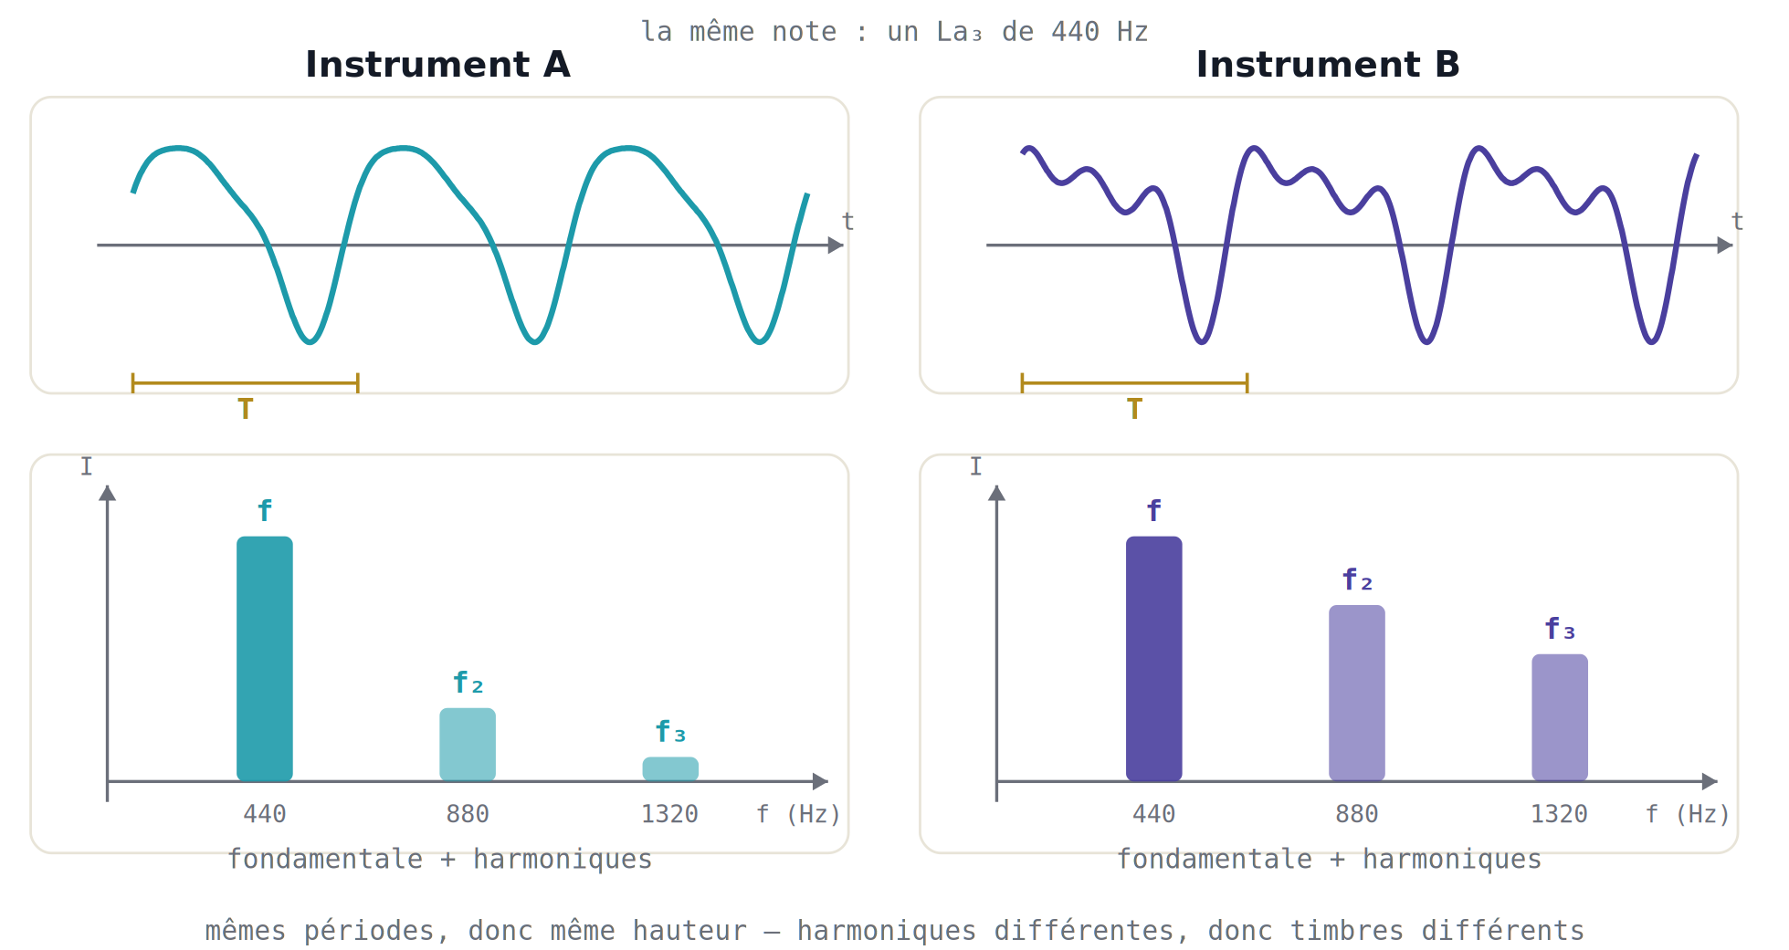
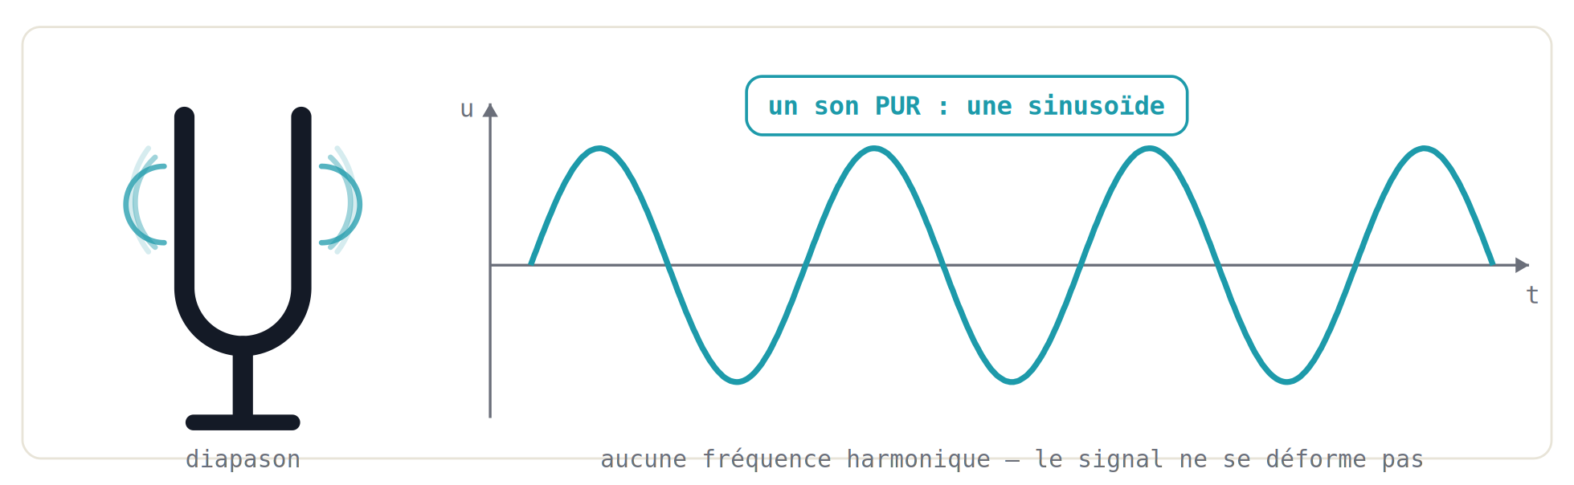
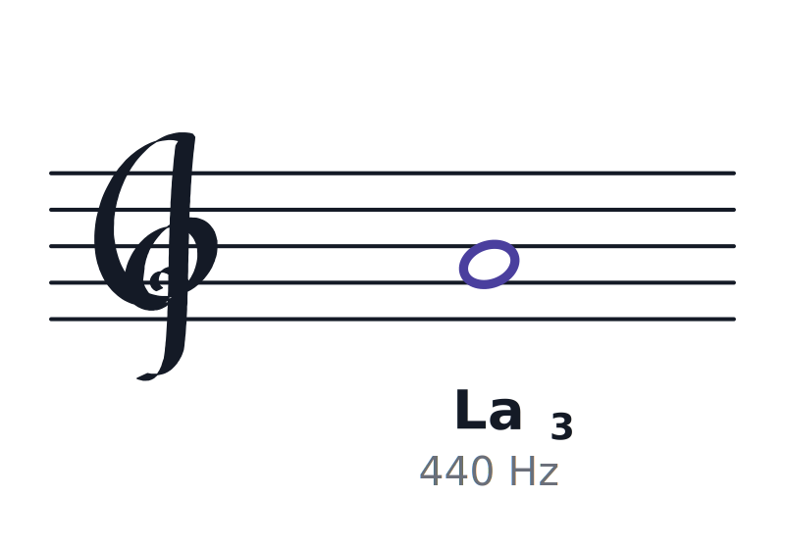
IV
PERCEPTION DES SONS
B · Hauteur et timbre d'un son
DÉFINITION
✎
SUR LA FICHE
Un son perçu est associé à deux caractéristiques physiologiques : la hauteur, qui correspond à sa fréquence, dite fréquence fondamentale ; le timbre, qui correspond à la présence d'autres fréquences, dites harmoniques — on parle alors de son complexe.
ATTENTION — À NE PAS CONFONDRE
La hauteur (grave ou aigu) tient à la fréquence. L'intensité (fort ou faible) tient à l'amplitude. Deux caractéristiques indépendantes.
Image 12 — la même note, un La₃, jouée par deux instruments : mêmes périodes donc même fréquence fondamentale (440 Hz), mais des harmoniques différentes — donc des timbres différents.
Une même note jouée par deux instruments différents a la même hauteur, mais un timbre différent. C'est ce qui permet de reconnaître l'instrument.
Image 13 — le diapason produit un son pur : une sinusoïde, sans aucune harmonique.
Thème 3 · Chapitre 1 — Émission et perception d'un son
9

Slide 10
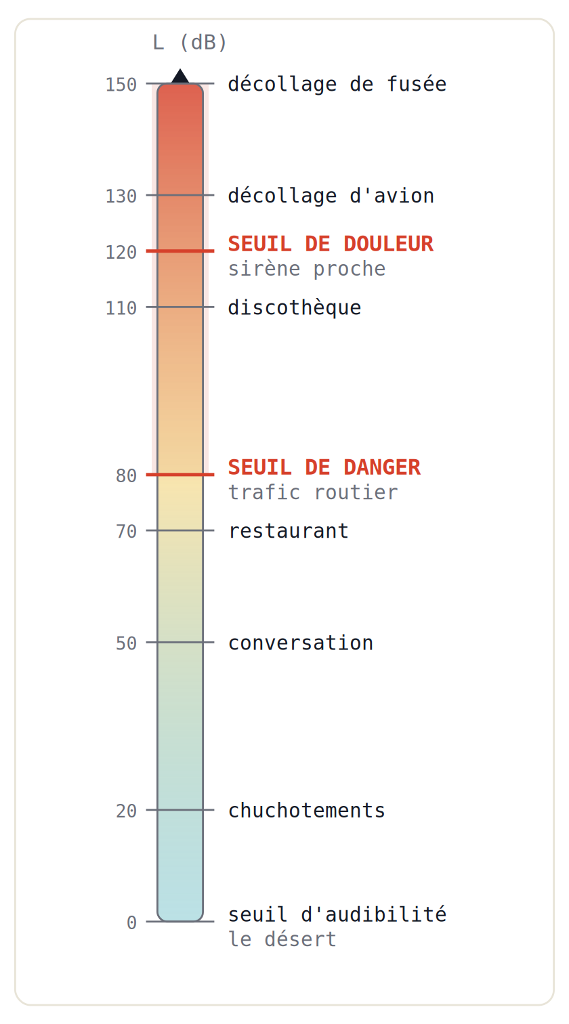
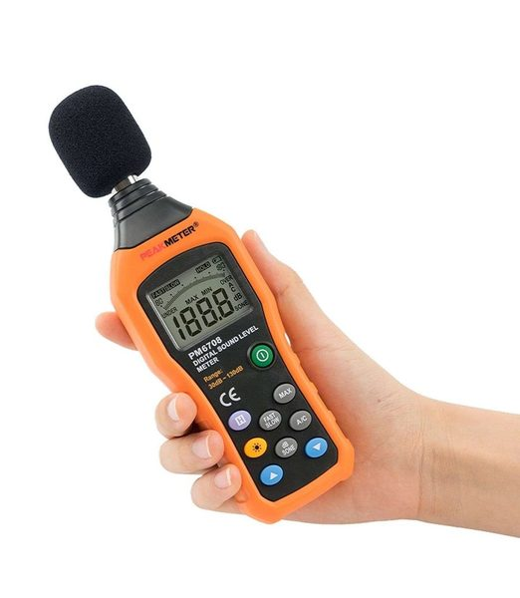
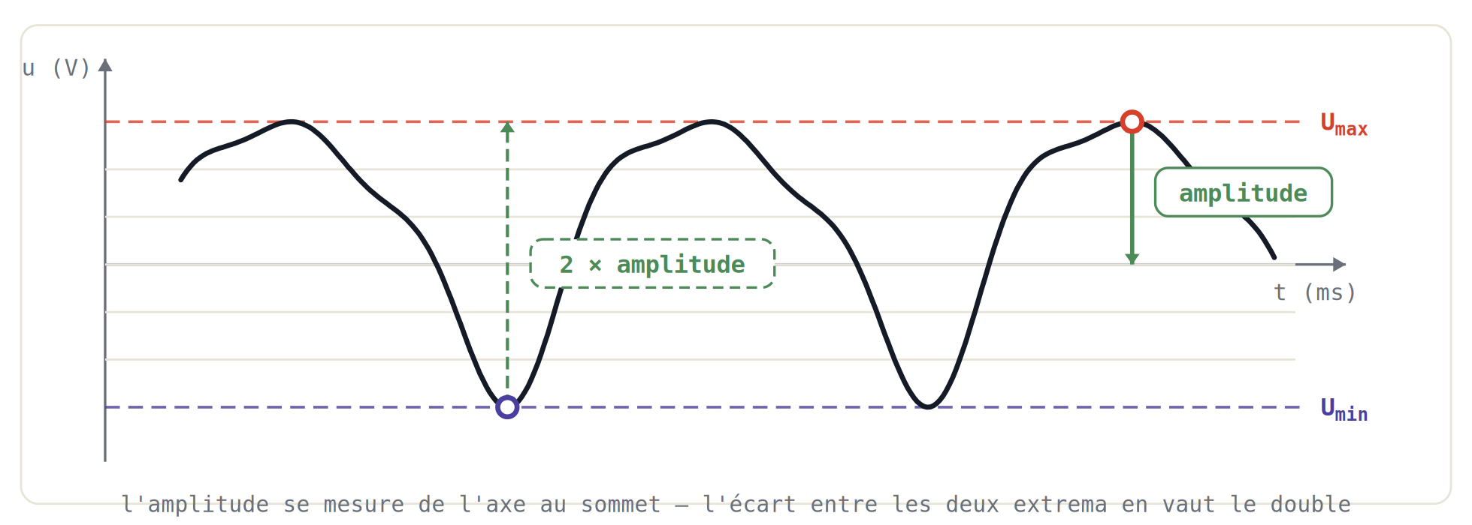
IV
PERCEPTION DES SONS
C · Niveau d'intensité sonore
Un son est d'autant plus intense que la source vibre avec une grande amplitude. Mais un son deux fois plus intense n'est pas perçu deux fois plus fort : l'oreille ne réagit pas proportionnellement à l'intensité.
DÉFINITION
✎
SUR LA FICHE
Le niveau d'intensité sonore L s'exprime en décibel (dB). Il n'est pas proportionnel à l'intensité I : quand I est multipliée par 10, le niveau augmente de 10 dB. Le niveau 0 dB est celui en dessous duquel une oreille moyenne ne détecte plus le son.
Image 17 — le niveau se mesure au sonomètre.
Image 16 — échelle des niveaux d'intensité sonore.
Image 15 — l'amplitude A sépare le sommet de la position moyenne ; l'écart crête à crête, en pointillé, en vaut le double.
Thème 3 · Chapitre 1 — Émission et perception d'un son
10

Slide 11

IV
PERCEPTION DES SONS
C (suite) · Danger de l'exposition sonore
PROPRIÉTÉ
✎
SUR LA FICHE
Une onde sonore représente un danger pour l'oreille si son niveau d'intensité sonore est trop élevé. Au-delà d'un certain niveau, la vibration peut endommager l'oreille irrémédiablement.
0 dB
80 dB
120 dB
Seuil d'audibilité
Seuil de danger
Seuil de douleur
limite de perception
exposition prolongée
atteinte immédiate
Dans un environnement bruyant, porter des protections auditives : casque anti-bruit ou bouchons d'oreilles.
Image 18 — casque anti-bruit : la protection la plus simple contre une exposition prolongée.
Thème 3 · Chapitre 1 — Émission et perception d'un son
11

Slide 12
✓
Pour le DS, je sais :
DIAPO
EXERCICES MANUEL
Décrire le principe de l'émission d'un signal sonore par la mise en vibration d'un objet et l'intérêt de la caisse de résonance.
6
/
Expliquer le rôle du milieu matériel dans la propagation d'un signal sonore.
6
21 p. 265
Citer une valeur approchée de la vitesse du son dans l'air et la comparer à d'autres vitesses.
7
10 p. 262 · 17 p. 263
Définir et déterminer la période et la fréquence d'un signal sonore à partir de sa représentation temporelle.
2 · 3 · 4
8 p. 262 · 22 p. 266
Citer les domaines de fréquences des sons audibles, des infrasons et des ultrasons.
8
12 p. 262 · 23 p. 266
Relier qualitativement la fréquence à la hauteur d'un son audible.
9
/
Relier qualitativement intensité sonore et niveau d'intensité sonore.
10
22 p. 266
Exploiter une échelle de niveau d'intensité sonore et citer les dangers de l'exposition sonore.
11
14 p. 263
Le cours complet, les corrections et les Kahoot sont en ligne.

